Slide 1

CHƯƠNG TRÌNH DẠY HỌC TRÊN TRUYỀN HÌNH
MÔN TOÁN 8

Slide 2
CHƯƠNG IV
HÌNH LĂNG TRỤ ĐỨNG, HÌNH CHÓP ĐỀU
B. Hình chóp đều
Hình chóp đều – Hình chóp cụt đều
Diện tích xung quanh và Thể tích hình chóp đều
Thầy giáo: Cai Việt Long
Giáo viên Toán – Trường THCS Ngô Sĩ Liên

Slide 3
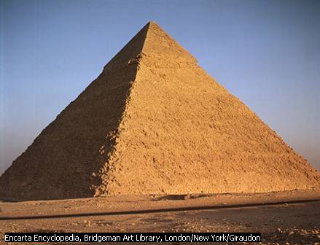
Kim tự tháp Ai cập
Notes:
Hình chóp đều này có các yếu tố về cạnh, về đáy và chiều cao như thế nào?

Slide 4
I. Hình chóp đều và hình chóp cụt đều
1. Hình chóp
a. Định nghĩa hình chóp:
Hình chóp có mặt đáy là một đa giác, các mặt bên là những tam giác có chung một đỉnh.
b. Ví dụ: Cho hình chóp tứ giác S.ABCD
Mặt đáy: tứ giác ABCD
Đỉnh S
Mặt bên: SAB, SBC, SCD, SAD

Slide 5
1. Hình chóp
a. Định nghĩa hình chóp:
Hình chóp có mặt đáy là một đa giác, các mặt bên là những tam giác có chung một đỉnh.
b. Ví dụ: Cho hình chóp tứ giác S.ABCD
Mặt đáy: tứ giác ABCD
Đỉnh S
Mặt bên: SAB, SBC, SCD, SAD

Slide 6
1. Hình chóp
a. Định nghĩa hình chóp:
Hình chóp có mặt đáy là một đa giác, các mặt bên là những tam giác có chung một đỉnh.
b. Ví dụ: Cho hình chóp tứ giác S.ABCD
Mặt đáy: tứ giác ABCD
Đỉnh S
Mặt bên: SAB, SBC, SCD, SAD
Đường cao SH
Cạnh bên SA, SB, SC, SD

Slide 7
1. Hình chóp
a. Định nghĩa hình chóp:
Hình chóp có mặt đáy là một đa giác, các mặt bên là những tam giác có chung một đỉnh.
b. Ví dụ: Cho hình chóp tứ giác S.ABCD
Mặt đáy: tứ giác ABCD
Đỉnh S
Mặt bên: SAB, SBC, SCD, SAD
Đường cao SH
Cạnh bên SA, SB, SC, SD

Slide 8
Em hãy quan sát
hình chóp tứ giác sau
và cho biết hình chóp
này có gì đặc biệt?

Slide 9
2. Hình chóp đều
a. Định nghĩa: Hình chóp đều là hình chóp có mặt đáy là một đa giác đều, các mặt bên là những tam giác cân bằng nhau có chung đỉnh (là đỉnh của hình chóp).

Slide 10
2. Hình chóp đều
a. Định nghĩa: Hình chóp đều là hình chóp có mặt đáy là một đa giác đều, các mặt bên là những tam giác cân bằng nhau có chung đỉnh (là đỉnh của hình chóp).
b. Nhận xét:
Trên hình chóp đều S.ABCD
- Chân đường cao H là tâm đường tròn đi qua các đỉnh của mặt đáy

Slide 11
2. Hình chóp đều
a. Định nghĩa: Hình chóp đều là hình chóp có mặt đáy là một đa giác đều, các mặt bên là những tam giác cân bằng nhau có chung đỉnh (là đỉnh của hình chóp).
b. Nhận xét:
Trên hình chóp đều S.ABCD
- Chân đường cao H là tâm đường tròn đi qua các đỉnh của mặt đáy
- Đường cao vẽ từ đỉnh S của mỗi mặt bên của hình chóp đều được gọi là trung đoạn của hình chóp đó (SI)

Slide 12
2. Hình chóp đều
a. Định nghĩa: Hình chóp đều là hình chóp có mặt đáy là một đa giác đều, các mặt bên là những tam giác cân bằng nhau có chung đỉnh (là đỉnh của hình chóp).
Cạnh bên
Đỉnh
b. Nhận xét:
Trên hình chóp đều S.ABCD
- Chân đường cao H là tâm đường tròn đi qua các đỉnh của mặt đáy
- Đường cao vẽ từ đỉnh S của mỗi mặt bên của hình chóp đều được gọi là trung đoạn của hình chóp đó (SI)
Trung đoạn
Đường cao
Mặt bên
Mặt đáy

Slide 13
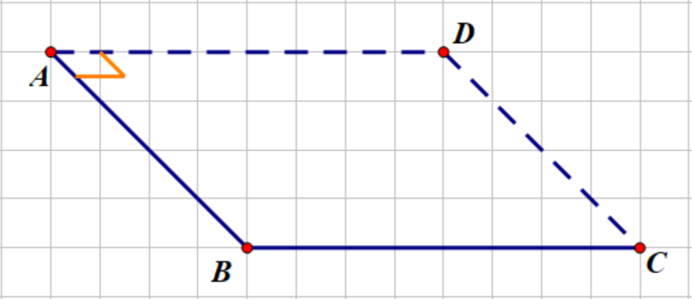
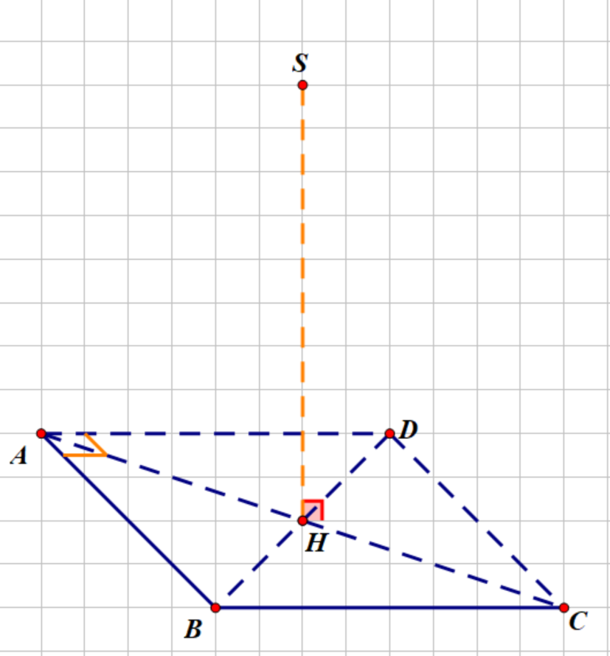
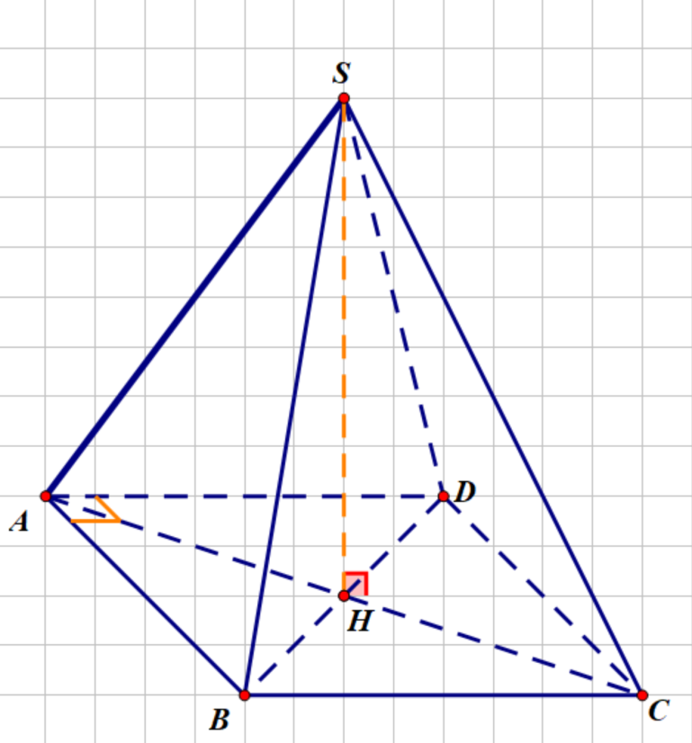
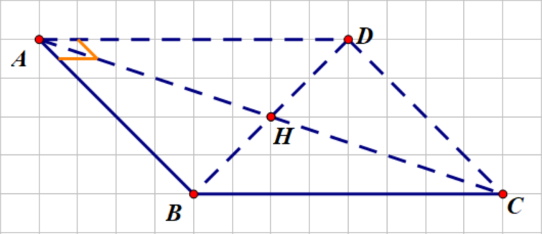
c. Các bước vẽ hình chóp đều S. ABCD
B1: Vẽ đáy hình vuông
B2: Vẽ giao của hai đường chéo đáy và vẽ đường cao
B3: Đặt đỉnh S và nối S với các đỉnh của hình vuông đáy
Hình chóp tứ giác đều: S. ABCD

Slide 14
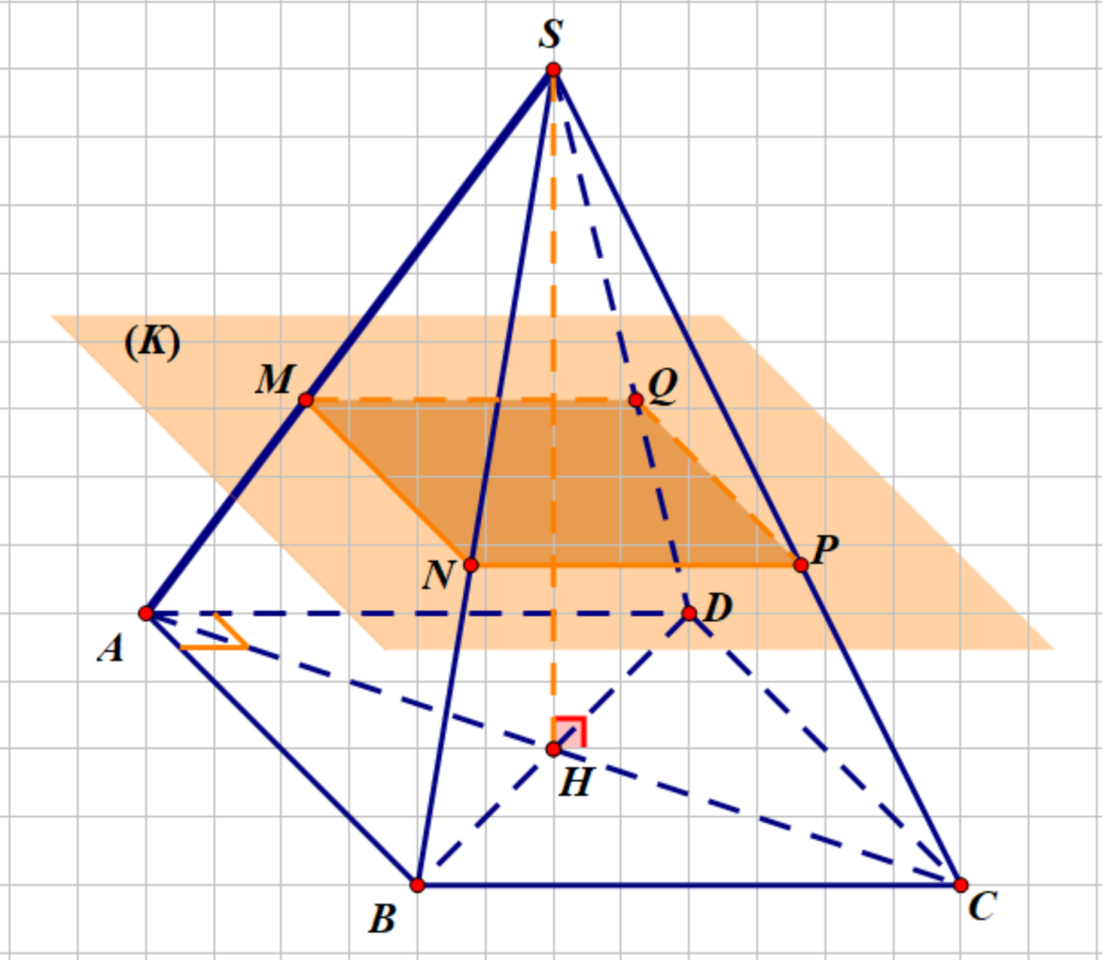
2. Hình chóp cụt đều:
Cắt hình chóp đều bằng một mặt phẳng song song với đáy.
Phần hình chóp nằm giữa mặt phẳng đó và mặt đáy của hình chóp gọi là hình chóp cụt đều
Notes:
Cắt hình chóp đều bởi mặt phẳng // đáy, bỏ
Sửa lại hết các điểm
Thể hiện phần cắt

Slide 15
2. Hình chóp cụt đều:
Cắt hình chóp đều bằng một mặt phẳng song song với đáy.
Phần hình chóp nằm giữa mặt phẳng đó và mặt đáy của hình chóp gọi là hình chóp cụt đều
Nhận xét:
Mỗi mặt bên của hình chóp cụt đều là một hình thang cân.
Ví dụ mặt MNBA là hình thang cân
Notes:
Đổi Vẽ lại điểm

Slide 16
Bài tập áp dụng:
a) Gấp hình khai triển sau để được một hình chóp đều
b) Đặt tên hình chóp đều S.ABCD, điền vào các chỗ “…”

Slide 17





b) Điền vào chỗ “…”
Số các mặt bên bằng nhau trong hình chóp S.ABCD là….
Đường cao hình chóp là……
Trung đoạn của hình chóp là…..
Diện tích đáy của hình chóp S.ABCD là….
Diện tích mỗi mặt tam giác là…..
Tổng diện tích tất cả các mặt bên của hình chóp đều là…
4
SH
SI
$$4×4=16\left(cm^{2}\right)$$
$$4×6:2=12\left(cm^{2}\right)$$
$$=12×4$$
$$=48\left(cm^{2}\right)=\left(4+4+4+4\right):2 ×6$$
S xung quanh
$$=$$
Nửa chu vi đáy
$$×$$
Trung đoạn

Slide 18
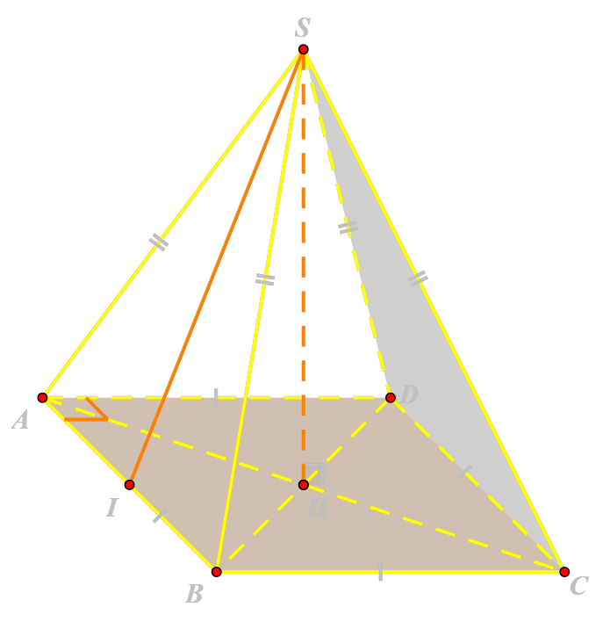

II. Diện tích xung quanh và thể tích hình chóp đều
1. Diện tích xung quanh hình chóp đều
Diện tích xung quanh của hình chóp đều bằng tích của nửa chu vi đáy với trung đoạn:
$S_{xq}=p.d$
(p: là nửa chủ vi đáy; d là trung đoạn hình chóp đều)
Diện tích toàn phần của hình chóp đều bằng tổng diện tích xung quanh và diện tích đáy
d

Slide 19
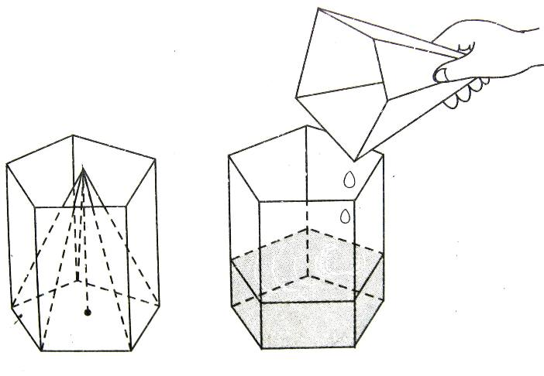

II. Diện tích xung quanh và thể tích hình chóp đều
2. Thể tích hình chóp đều
Coù hai duïng cuï ñöïng nöôùc hình laêng truï ñöùng vaø hình choùp ñeàu coù :
Các đáy là hai đa giác đều có thể đặt chồng khít lên nhau.
Chiều cao của hình lăng trụ đứng bằng chiều cao của hình chóp.
Thể tích hình chóp đều bằng một phần ba diện tích đáy nhân chiều cao.
$$V_{chóp}=\frac{1}{3}. {V_{lăng trụ }}_{ }=\frac{1}{3}.S.h$$
(S: Diện tích đáy, h là chiều cao)
Notes:
Vậy thể tích hình chóp đều được xây dựng như thế nào?
Nếu lấy dụng cụ hình chóp đều nói trên, múc đầy nước rồi đổ hết vào lăng trụ thì thấy chiều cao cột nước bằng $\frac{1}{3}$ chiều cao hình lăng trụ.
Có nghĩa là thể tích hình chóp bằng 1/3 thể hình lăng trụ
Mà thể tích hình lăng trụ = 1/3 S đáy x chiều cao
Nên thể tích hình chóp bằng 1/3 S đáy x chiều cao

Slide 20
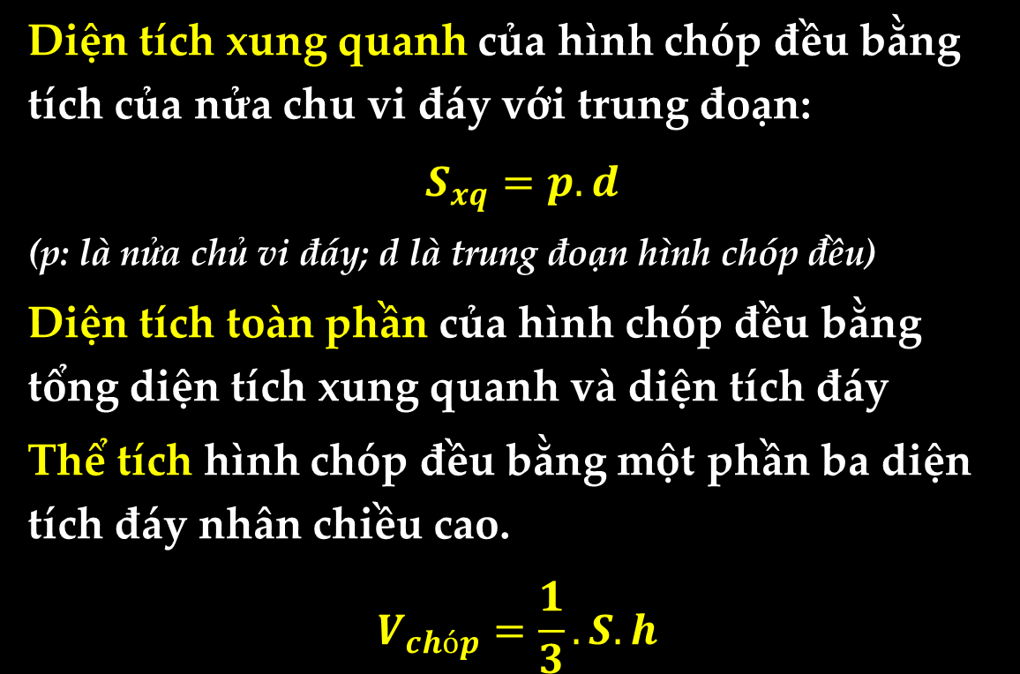
II. Diện tích xung quanh và thể tích hình chóp đều
Diện tích xung quanh của hình chóp đều bằng tích của nửa chu vi đáy với trung đoạn:
$S_{xq}=p.d$
(p: là nửa chủ vi đáy; d là trung đoạn hình chóp đều)
Diện tích toàn phần của hình chóp đều bằng tổng diện tích xung quanh và diện tích đáy
Thể tích hình chóp đều bằng một phần ba diện tích đáy nhân chiều cao.
$$V_{chóp}=\frac{1}{3}.S.h$$
d
h
(S: Diện tích đáy, h là chiều cao)
Notes:
Xóa điền,

Slide 21
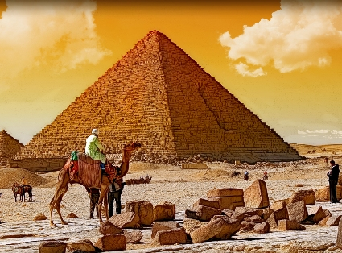

Em có biết:
Kim tự tháp Kê-ốp ở Ai Cập được xây dựng vào khoảng 2500 năm trước công nguyên, kim tự tháp này là một khối chóp tứ giác đều có chiều cao là 138m và cạnh đáy dài 230m
Khi đó thể tích của khối chóp đều này là:
$$V=\frac{1}{3}.{230}^{2}.138$$
$$=2 433 400\left(m^{3}\right)$$
138 m
230 m

Slide 22


III. Bài tập
Bài 1. Hình chóp tứ giác đều S.ABCD có chiều cao 6 cm, thể tích $200cm^{3}$. Độ dài cạnh đáy là
A. 6cm.
B. 10cm
C. 11cm.
D. 100 cm
Lời giải:
Diện tích đáy hình chóp tứ giác đều:
$V=\frac{1}{3}S.h$ ⇒ $S=\frac{3V}{h}=\frac{3.200}{6}=100\left(cm^{2}\right)$
Độ dài cạnh đáy:
$a=\sqrt{S}=10$ (cm)
Đáp án B

Slide 23

III. Bài tập
Bài 2. Nếu cạnh đáy của 1 hình chóp tứ giác đều tăng gấp đôi, còn chiều cao giảm đi 1 nửa thì thể tích hình chóp đó thay đổi như thế nào:
A. Giảm 1/2
B. Không đổi
C. Tăng gấp đôi
D . Tăng gấp 4 lần
Lời giải:
Gọi cạnh đáy và chiều cao lúc đầu lần lượt là $a$ và $h$
Thể tích ban đầu hình chóp là
⇒ $V=\frac{1}{3}S.h=\frac{1}{3}a^{2}.h$
Khi cạnh đáy tăng gấp đôi và chiều cao giảm một nửa thì thể tích mới là:
$$V^{′}=\frac{1}{3}.{\left(2a\right)}^{2}.\frac{h}{2}=2.\frac{1}{3}.a^{2}.h=2.V$$
Khi đó thể tích tăng gấp đôi⇒ Đáp án C

Slide 24

Bài 3. Một hình chóp tứ giác đều có chiều cao 35cm, cạnh đáy 2,4 dm.
a) Tính thể tích hình chóp.
Lời giải: Đổi $2,4 dm=24 cm$
a) Diện tích đáy: $S=24×24=576 cm^{2}$
Thể tích hình chóp:
$$V=\frac{1}{3}S.h=\frac{1}{3}.576.35=6720 \left(cm^{3}\right)$$

Slide 25



Bài 3. Một hình chóp tứ giác đều có chiều cao 35cm, cạnh đáy 2,4 dm.
a. Tính thể tích hình chóp.
b. Tính độ dài trung đoạn.
Lời giải: Đổi $2,4 dm=24 cm$
a. Diện tích đáy: $S=24×24=576 cm^{2}$
Thể tích hình chóp:
$$V=\frac{1}{3}S.h=\frac{1}{3}.576.35=6720 \left(cm^{3}\right)$$
b. $SH=35cm$, cạnh $BC=24cm$
Gọi SI là đường cao của $ΔSAB$ cân tại S nên $BI=IA$.
Ta có $HI$ là đường trung bình của $ΔABC$
⇒ $HI=\frac{BC}{2}=\frac{24}{2}=12 \left(cm\right)$
$SH⊥mp(ABCD)$ ⇒ $SH⊥HI$ ⇒ $ΔSHI$ vuông tại H
Áp dụng đl Pitago $ΔSHI$ vuông tại H:
$SI^{2}=SH^{2}+HI^{2}=35^{2}+12^{2}=1369=37^{2}$
⇒ $SI=37 \left(cm\right)$
$$SI=?$$
$$⇑$$
Áp dụng đl Pitago: $ΔSHI$ vuông tại H
$$⇑$$
$$SH⊥HI$$

Slide 26


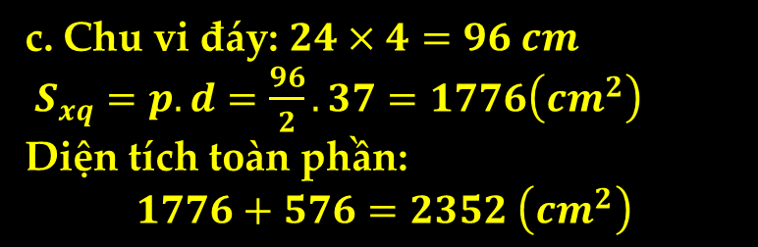
Bài 3. Một hình chóp tứ giác đều có chiều cao 35cm, cạnh đáy 24 cm.
a. Tính thể tích hình chóp.
b. Tính độ dài trung đoạn.
c. Tính diện tích toàn phần của hình chóp
Lời giải: Đổi $2,4 dm=24 cm$
a. Diện tích đáy: $S=24×24=576 cm^{2}$
Thể tích hình chóp:
$$V=\frac{1}{3}S.Sh=\frac{1}{3}.576.35=6720 \left(cm^{3}\right)$$
b. $SH=35cm$, cạnh $BC=24cm$
Gọi SI là đường cao của $ΔSAB$ cân tại S nên $BI=IA$.
Ta có $HI$ là đường trung bình của $ΔABC$
⇒ $HI=\frac{BC}{2}=\frac{24}{2}=12 \left(cm\right)$
$SH⊥mp(ABCD)$ ⇒ $SH⊥HI$ ⇒ $ΔSHI$ vuông tại H
Áp dụng đl Pitago $ΔSHI$ vuông tại H:
$SI^{2}=SH^{2}+HI^{2}=35^{2}+12^{2}=1369=37^{2}$
⇒ $SI=37 \left(cm\right)$
c. Chu vi đáy: $24×4=96 cm$
$S_{xq}=p.d=\frac{96}{2}.37=1776\left(cm^{2}\right)$
Diện tích toàn phần:
$$1776+576=2352 \left(cm^{2}\right)$$

Slide 27
Bài tập về nhà: trong Sách giáo khoa
Bài 36 trang 118
Bài 40, bài 41, bài 42 trang 121
Bài 49 trang 125

Slide 28

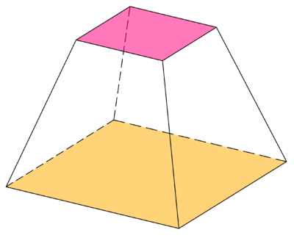
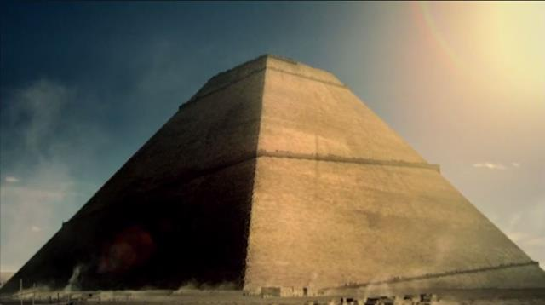


TỔNG KẾT
$$S_{xq}=p.d$$
HÌNH CHÓP ĐỀU
DIỆN TÍCH XUNG QUANH & THỂ TÍCH
$$V_{chóp}=\frac{1}{3}.S.h$$
HÌNH CHÓP CỤT ĐỀU
Notes:
Vẽ

